Slide 1
Ψηφιακές Τηλεπικοινωνιές
Ενότητα 1: Εισαγωγή
Καθηγητής Κώστας Μπερμπερίδης
Πολυτεχνική Σχολή
Τμήμα Μηχανικών Η/Υ και Πληροφορικής

Slide 2
Σκοποί ενότητας
Εισαγωγή στις βασικές έννοιες των Ψηφιακών Τηλεπικοινωνιών

Slide 3
Περιεχόμενα ενότητας
Ιστορική Επισκόπηση
Γενικό Μοντέλο Τηλεπικοινωνιακού Συστήματος
Βασικοί Τύποι Καναλιών Μετάδοσης
Ασύρματα Κανάλια και Βασικοί Τρόποι Διάδοσης
Βασική Δομή Ψηφιακού Τηλεπικοινωνιακού Συστήματος
Μαθηματικά Μοντέλα Καναλιών

Slide 4
Ιστορική Επισκόπηση (1 από 6) Τηλεγραφία και Τηλεφωνία
1837: Ο Samuel Morse εφευρίσκει τον ηλεκτρικό τηλέγραφο (με τη βοήθεια του Alfred Vail), παράλληλα με τους Cooke και Wheatstone, Joseph Henry και άλλους) και λίγα χρόνια αργότερα τον διάσημο δυαδικό κώδικα μεταβλητού μήκους
1858: Υπερατλαντική καλωδιακή σύνδεση ΗΠΑ - Ευρώπης
1875: Ο Emile Baudot εφευρίσκει ένα «εκτυπωτικό» τηλέγραφο με βάση έναν δυαδικό κώδικα σταθερού μήκους όπου κάθε γράμμα κωδικοποιείται με 5 bits

Slide 5
Ιστορική Επισκόπηση (2 από 6) Τηλεγραφία και Τηλεφωνία
1876: O Alexander Graham Bell εφευρίσκει το τηλέφωνο (αν και σήμερα έχει αναγνωριστεί επίσημα το ότι είχε προηγηθεί ο Antonio Meucci)
1915: Πρώτη τηλεφωνική μετάδοση μεγάλων αποστάσεων
χάρη στην εφεύρεση του τριοδικού ενισχυτή το 1906
* Το πρώτο υπερατλαντικό καλώδιο για τηλεφωνικές υπηρεσίες καθίσταται διαθέσιμο το 1953
1897: Ο Almon Brown Strowger αναπτύσσει τον πρώτο ηλεκτρομηχανικό αυτόματο μεταγωγέα (για να μην χάνει πελάτες !!!)
ο πρώτος ψηφιακός μεταγωγέας θα αναπτυχθεί το 1960

Slide 6
Ιστορική Επισκόπηση (3 από 6) Ασύρματες Επικοινωνίες
1820: Ο Oersted δείχνει ότι ηλεκτρικό ρεύμα παράγει μαγνητικό πεδίο (και γενικά η μετακίνηση ηλεκτρικού φορτίου)
1831: Ο Faraday έδειξε ότι η μετακίνηση ενός μαγνήτη κοντά σε έναν αγωγό προκαλεί επαγωγικό ρεύμα
δηλαδή ένα μεταβαλλόμενο μαγν. πεδίο παράγει ηλεκτρικό πεδίο
1867: Βασιζόμενος στα προηγούμενα, ο James Maxwell προέβλεψε την ύπαρξη των ηλεκτρομαγνητικών (ΗΜ) κυμάτων και διατύπωσε τη βασική θεωρία (ένα σύνολο από 4 “μερικές δ.ε.” , με διόρθωση στο Νόμο του Ampere)

Slide 7
Ιστορική Επισκόπηση (4 από 6) Ασύρματες Επικοινωνίες
1887: Ο Hertz απέδειξε την ύπαρξη των ΗΜ κυμάτων
ασύρματη μετάδοση σήματος για μερικά μέτρα
1896: Ο Guglielmo Marconi κάνει επίδειξη του ασύρματου τηλέγραφου στη Βρετανική Υπηρεσία Τηλεγράφων
1901: Ο Marconi μεταδίδει με επιτυχία ραδιοφωνικό σήμα κατά μήκος του Ατλαντικού (Cornwall → Newfoundland)
(η συμβολή των Nicola Tesla και Alexander Stepanovich Popov)

Slide 8
Ιστορική Επισκόπηση (5 από 6) Ασύρματες Επικοινωνίες
1914: Πρώτη ραδιοεπικοινωνιακή μετάδοση φωνής
1920s: Ασύρματοι δέκτες εγκαθίστανται σε αστυνομικά αυτοκίνητα του Detroit
1930s: Αναπτύσσονται ασύρματοι πομποί
Διαμόρφωση κατά πλάτος φέρουσας. Ο τηλ/κος εξοπλισμός καταλαμβάνει το μισό αυτοκίνητο!
1935: Ο Armstrong επιδεικνύει τη διαμόρφωση κατά συχνότητα (Frequency Modulation, FM)
1946: Πρώτη διασύνδεση κινητών χρηστών με το δημόσιο δίκτυο PSTN
1949: Η FCC αναγνωρίζει την ασύρματη ραδιοεπικοινωνία ως μια νέα κατηγορία υπηρεσιών

Slide 9
Ιστορική Επισκόπηση (6 από 6)
Τα τελευταία 50+ χρόνια
Τεχνολογικές Εξελίξεις
Θεωρητικές Εξελίξεις
Δορυφορικές Επικοινωνίες
Οπτικές Επικοινωνίες
Κινητές (Κυψελωτές) Ασύρματες Επικοινωνίες
Αναλογικά → Ψηφιακά Συστήματα
transistor
ολοκληρωμένα κυκλώματα
οπτοηλεκτρονική
παραγωγή και ενίσχυση μικροκυμάτων
τεχνολογία κεραιών
Θεωρία Πληροφορίας
Τεχνικές διαμόρφωσης
Αλγόριθμοι επεξεργασίας σήματος
ΜΙΜΟ / Συνεργατικές επικοινωνίες / Γνωσιακές επικοινωνίες κλπ

Slide 10
«Φρυκτωρία» (1 από 3)
Το πρώτο σύστημα ασύρματης ψηφιακής επικοινωνίας
Στην πρώτη μορφή του συναντάται ήδη πριν το 1100 π.Χ.
Διαδοχικά βελτιώθηκε τεχνολογικά και επεκτάθηκε σε ολόκληρη την Ελληνική επικράτεια
Το ελληνικό αλφάβητο διαιρέθηκε σε 5 τμήματα διαδοχικών γραμμάτων
Εικόνα 1: Φρυκτωρία

Slide 11
«Φρυκτωρία» (2 από 3)
Σύστημα Αναμετάδοσης: Δύο ομάδες από 5 δάδες η κάθε μία
Πρώτη ομάδα: ο αριθμός των αναμμένων δαδών δείχνει σε πιο τμήμα γραμμάτων αναφερόμαστε
Δεύτερη ομάδα: ο αριθμός των αναμμένων δαδών δείχνει το συγκεκριμένο γράμμα από το τμήμα αυτό
Εικόνα 1: Φρυκτωρία

Slide 12
«Φρυκτωρία» (3 από 3)
Οι δάδες ήταν πάντοτε αναμμένες και καλύπτονταν ή απο-καλύπτονταν ανάλογα με τον προς μετάδοση χαρακτήρα
Ένα μήνυμα μπορούσε να μεταδοθεί σε αποστάσεις πάνω από 1000km σε λιγότερο από 1h
Ενδιαφέρον: οι θέσεις των «σταθμών αναμετάδοσης» ήταν περίπου οι ίδιες με αυτές που χρησιμοποιούνται από τα σύγχρονα ασύρματα τηλεπικοινωνιακά δίκτυα
Εικόνα 2: Σταθμοί αναμετάδοσης

Slide 13
Είδη Τηλεπικοινωνιακών Συστημάτων
Τηλεπικοινωνιακά συστήματα
πολλά διαφορετικά συστήματα
πολλοί διαφορετικοί τύποι πληροφορίας
Σχεδιαστικές προκλήσεις σε θέματα
υλικού
επεξεργασίας
Αναπαράσταση πληροφορίας
αναλογικά σήματα
σύμβολα
Αναλογικά, Διακριτά και Ψηφιακά Σήματα
x(t)
x(t)
x(t)
1
1
1
0
T
0
0
0
t
t
t
Εικόνα 3: Είδη σημάτων

Slide 14
Γενικό Μοντέλο Τηλεπικοινωνιακού Συστήματος
ΜΕΤΑΤΡΟΠΕΑΣ ΕΞΟΔΟΥ
ΠΗΓΗ
ΠΟΜΠΟΣ
ΚΑΝΑΛΙ
ΔΕΚΤΗΣ
Εικόνα 4: Μοντέλο τηλεπικοινωνιακού συστήματος
Η πηγή παράγει το προς μετάδοση σήμα
Ο πομπός μετατρέπει το σήμα εισόδου σε μορφή κατάλληλη για τη μετάδοση από το κανάλι (αναλογικό σήμα)
Το κανάλι εισάγει παραμόρφωση, θόρυβο και παρεμβολή
Ο δέκτης αποδιαμορφώνει και επεξεργάζεται το ληφθέν σήμα
Ο μετατροπέας εξόδου μετατρέπει την έξοδο του δέκτη στην αρχική μορφή της πληροφορίας

Slide 15
Κριτήρια Απόδοσης
Αναλογικά Συστήματα Επικοινωνίας
Το κριτήριο είναι η πιστότητα
Ψηφιακά Συστήματα Επικοινωνίας
Το κριτήριο είναι πιθανότητα σφάλματος bit
Σε συνθήκες μη ιδανικού και ενθόρυβου καναλιού, η P_{b} εξαρτάται
από την ισχύ σήματος και την ισχύ του “θορύβου”
το ρυθμό μετάδοσης δεδομένων
τα χαρακτηριστικά του καναλιού

Slide 16
Περιορισμοί (1 από 2)
Ο ρυθμός μετάδοσης δεδομένων R για δεδομένη πιθανότητα σφάλματος bit περιορίζεται από
την ισχύ του σήματος και του θορύβου
την παραμόρφωση
Απουσία παραμόρφωσης και θορύβου: μπορεί να επιτευχθεί άπειρος ρυθμός μετάδοσης με μηδενική πιθανότητα P_{b}

Slide 17
Περιορισμοί (2 από 2)
Το θεώρημα Shannon-Hartley ορίζει το μέγιστο δυνατό ρυθμό μετάδοσης δεδομένων για συστήματα με θόρυβο
για κανάλι AWGN, ισχύει
δεν προτείνει όμως δέκτες για πρακτικά συστήματα
Αν μεταδίδουμε με ρυθμό R < C τότε υπάρχει τρόπος ώστε να μεταδώσουμε χωρίς σφάλματα, παρά την ύπαρξη θορύβου!!!

Slide 18
Βασικά Σημεία για τα Τηλ/κα Συστ. (1 από 2)
Τα τηλεπικοινωνιακά συστήματα διαμορφώνουν αναλογικά σήματα ή bits για μετάδοση πάνω σε ένα κανάλι
Σχεδιαστικός στόχος σε ότι αφορά πομπό και δέκτη είναι η αντιμετώπιση της παραμόρφωσης και του θορύβου του καναλιού
Μετρικές απόδοσης
αναλογικά συστήματα: πιστότητα
ψηφιακά συστήματα: ρυθμός και πιθανότητα σφάλματος

Slide 19
Βασικά Σημεία για τα Τηλ/κα Συστ. (2 από 2)
Ο ρυθμός μετάδοσης πάνω από ενθόρυβα κανάλια έχει ένα θεμελιώδες όριο χωρητικότητας ακόμη κι αν διατεθεί άπειρο εύρος ζώνης
Πρακτικό παράδειγμα μετεξέλιξης από αναλογικό σε ψηφιακό:
Το τηλεφωνικό δίκτυο βελτιστοποιήθηκε για φωνή και υστερούσε σε μετάδοση δεδομένων (~50Kbps). Σήμερα όμως μπορεί να υποστηρίξει υψηλούς ρυθμούς μετάδοσης δεδομένων (>50Mbps)

Slide 20
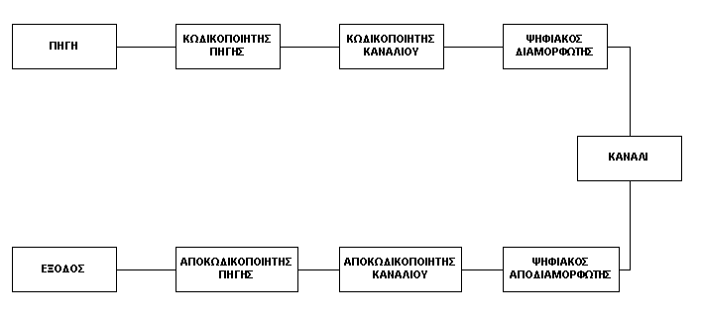
Ψηφιακό Τηλεπικοινωνιακό Σύστημα: Βασική Δομή
Μ-αδικά σύμβολα
ή αναλογικό σήμα
Διαδικά σύμβολα
Διαδικά σύμβολα
Αναλογικά σήματα
Μ-αδικά σύμβολα
ή αναλογικό σήμα
Διαδικά σύμβολα
Διαδικά σύμβολα
Αναλογικά σήματα

Slide 21
Ανάλυση της Δομής ενός Ψ.Τ.Σ.
Ακολουθεί συνοπτική παρουσίαση των
βασικών επιμέρους υποσυστημάτων

Slide 22
Πηγή Πληροφορίας
Αναλογική
μπορεί να μετατραπεί σε ψηφιακή
δειγματοληψία (Nyquist)
κβαντισμός
Ψηφιακή
σύμβολα από πεπερασμένο αλφάβητο
μετατροπή σε δυαδική ή Μιαδική μορφή
πληροφορία συμβόλου
εντροπία: η μέση πληροφορία των συμβόλων της πηγής

Slide 23
(Απο)Κωδικοποιητής Πηγής
Στόχος: η οικονομική αναπαράσταση σε bits
αποδοτικότερη αναπαράσταση της εξόδου μιας πηγής
Παραδείγματα:
η κωδικοποίηση μεταβλητού μήκους (Morse, Huffman, LZW)
οι αλγόριθμοι συμπίεσης στα πρότυπα jpeg, mpeg, mp3
PCM, ADPCM, DM
Είσοδος: ακολουθία συμβόλων ή αναλογικό σήμα
Έξοδος: ακολουθία bits
Η κωδικοποίηση μπορεί να είναι
με απώλειες (lossy)
και χωρίς απώλειες (lossless)
Αν η πηγή είναι αναλογική, τότε η κωδικοποίηση είναι πάντοτε με απώλειες (γιατί ;)

Slide 24
(Απο)Κωδικοποιητής Καναλιού
Στόχος: ο έλεγχος σφαλμάτων
ανίχνευση (μόνο) ή
ανίχνευση και διόρθωση σφαλμάτων
Είσοδος: ακολουθία bits
Έξοδος: ακολουθία bits
Μπλοκ των k bits αντιστοιχίζονται σε μπλοκ των n bits
n=k+r
εισάγεται πλεονασμός με έναν ελεγχόμενο τρόπο
ρυθμός κωδικοποίησης k/n
Είδη:
γραμμικοί μπλοκ κώδικες
κυκλικοί κώδικες
συνελικτικοί κώδικες
Κώδικες turbo

Slide 25
Φίλτρα Πομπού και Δέκτη
Αναφερόμαστε στη μετάδοση βασικής ζώνης
Στόχος: το μεταδιδόμενο σύμβολο μορφοποιείται κατάλληλα προκειμένου να αντιμετωπιστούν οι ατέλειες του καναλιού βασικής ζώνης
PAM: δυαδικά σύμβολα → ορθογώνιους παλμούς
ένας ορθογώνιος παλμός έχει εύρος ζώνης ??
Η μορφοποίηση παλμού (TX+RX) γίνεται έτσι ώστε να:
είναι υλοποιήσιμη
απαιτεί πεπερασμένο εύρος ζώνης
ικανοποιεί το κριτήριο του Nyquist για μηδενική διασυμβολή παρεμβολή

Slide 26
(Απο)Διαμόρφωση (1 από 2)
Αναφερόμαστε στη ζωνοπερατή μετάδοση
Στόχος: τα μεταδιδόμενα σήματα (που αντιστοιχούν σε σύμβολα) αντιστοιχίζονται σε κυματομορφές σήματος
Αυτές μπορούν να διέλθουν από ζωνοπερατό κανάλι
Απευθείας εφαρμογή της ιδιότητας διαμόρφωσης του Μετασχηματισμού Fourier
Το σήμα που «φέρει» την πληροφορία βασικής ζώνης λέγεται φέρον (ή φέρουσα) και έχει ημιτονοειδή μορφή
Η πληροφορία αποτυπώνεται στις παραμέτρους του ημιτόνου, όπως το πλάτος, τη φάση και τη συχνότητα

Slide 27
(Απο)Διαμόρφωση (2 από 2)
Amplitude Shift Keying (ASK)
Phase Shift Keying (PSK)
Frequency Shift Keying (FSK)
1 0 1 1
m(t)
AM Modulation
1 0 1 1
m(t)
PM Modulation
1 0 1 1
m(t)
FM Modulation

Slide 28
Ψηφιακό Τηλεπικοινωνιακό Σύστημα: Κάπως πιο πλήρες
ΚΩΔΙΚΟΠΟΙΗΤΗΣ ΠΗΓΗΣ
ΚΩΔΙΚΟΠΟΙΗΤΗΣ ΚΑΝΑΛΙΟΥ
ΦΙΛΤΡΟ ΠΟΜΠΟΥ
ΠΗΓΗ
ΑΠΟΔΙΑΜΟΡΦΩΤΗΣ
ΚΑΝΑΛΙ
ΔΙΑΜΟΡΦΩΤΗΣ
ΦΙΛΤΡΟ ΔΕΚΤΗ
ΙΣΟΣΤΑΘΜΙΣΤΗΣ
ΛΗΨΗ ΑΠΟΦΑΣΕΩΝ
ΜΕΤΑΤΡΟΠΕΑΣ ΕΞΟΔΟΥ
ΑΠΟΚΩΔΙΚΟΠΟΙΗΤΗΣ ΠΗΓΗΣ
ΑΠΟΚΩΔΙΚΟΠΟΙΗΤΗΣ ΚΑΝΑΛΙΟΥ

Slide 29
Άλλα υποσυστήματα ενός Ψ.Τ.Σ.
Σε ένα πραγματικά πλήρες σύστημα υπάρχουν κι άλλα υποσυστήματα όπως π.χ.
κύκλωμα ανάκτησης συχνότητας και φάσης φέροντος
υποσύστημα συγχρονισμού συμβόλων
μετατροπή αστερισμού συμβόλων (δυαδική ακολουθία σε Μιαδική και αντίστροφα)

Slide 30
Ισοσταθμιστής
Είναι ένα (ψηφιακό) φίλτρο που έχει σκοπό να αναιρέσει τις δυσμενείς συνέπειες του μη ιδανικού καναλιού
Μη ιδανικό κανάλι  Διασυμβολική παρεμβολή συχνά το σημαντικότερο πρόβλημα κατά τη μετάδοση
Εάν η αναίρεση επιτευχθεί τότε το όλο σύστημα ισοδυναμεί με μετάδοση μέσω ιδανικού καναλιού
Οι συντελεστές του ψηφιακού φίλτρου υπολογίζονται με τη βοήθεια αλγορίθμων επεξεργασίας σήματος
Ορολογία: Ισοστάθμιση  Εξίσωση  Εξισορρόπηση (equalization)

Slide 31
Κανάλι
Το κανάλι παρέχει τη σύνδεση μεταξύ πομπού και δέκτη
Προβλήματα
περιορισμένο εύρος ζώνης
εξασθένηση
παραμόρφωση πλάτους
παραμόρφωση φάσης
χρονική μεταβολή
εισάγεται θόρυβος
θερμικός AWGN (Additive White Gaussian Noise)
κρουστικός θόρυβος
παρεμβολή
πολύδρομη μετάδοση – διαλείψεις (ασύρματο κανάλι)

Slide 32
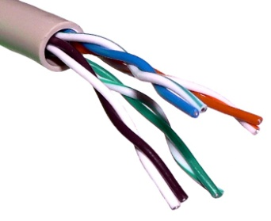
Βασικοί Τύποι Καναλιών (1 από 2)
Ενσύρματα
Συνεστραμμένο ζεύγος χαλκού (twisted-pair)
> εύρος ζώνης O(10²) ΚHz
> «δια-φωνία» (crosstalk)
Ομοαξονικό (coaxial cable)
> εύρος ζώνης O(10²)ΜHz
> δεν έχει crosstalk
> ανάγκη για repeaters
Εικόνα 5: Ομοαξονικό καλώδιο
Εικόνα 6: Συνεστραμμένο ζεύγος χαλκού

Slide 33
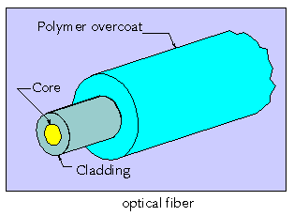
Βασικοί Τύποι Καναλιών (2 από 2)
Κυματοδηγοί
- καθοδηγούμενη διάδοση
ηλεκτρομαγνητικού κύματος
Οπτικές Ίνες
- οπτικός κυματοδηγός
- βελτίωση απόσβεσης από
1000 dB/Km σε O(0.1)dB/Km
Εικόνα 7: Κυματοδηγός
Εικόνα 8: Οπτική ίνα

Slide 34
Ενσύρματα Κανάλια

Slide 35
Βασικοί Τύποι Καναλιών (2 από 2)
Ασύρματα
VLF [f=O(1KHz)]… VHF [f=O(100MHz)]
Μικροκυματικά
UHF
SHF
millimeter waves
Υπέρυθρα, ορατού φωτός [f=O(10¹⁵) Hz]
Υποβρύχια ακουστικά κανάλια
- skin depth δ = απόσταση με απόσβεση ΗΜ κύματος κατά 1/e
- δ = 250/sqrt(f) (π.χ., για σήμα 1GHz  δ = ~8mm)
Κανάλια αποθήκευσης
μαγνητικά μέσα (μαγνητική ταινία, δίσκος)
Οπτικά μέσα / θερμικές μνήμες
Άλλα κανάλια: power line, deep space, κλπ.

Slide 36
Συχνότητες για Ασύρματα Κανάλια
Friis free space equation

Slide 37
Τρόποι Διάδοσης (1 από 4)
Κυματόδηγηση μεταξύ εδάφους – ιονόσφαιρας
- 10KHz – 100KHz (μήκος κύματος ~ Ο(10Km) )
- διάδοση σε πολύ μεγάλες αποστάσεις (γύρω από τη Γη!)
- πολύ χαμηλές ταχύτητες μετάδοσης πληροφορίας
- απαιτούνται τεράστιες κεραίες (γενικά, η κεραία πρέπει να έχει διαστάσεις τουλάχιστον το 1/10 του λ)
Εδαφικό κύμα (Ground wave)
- Όσο μεγαλύτερη η αγωγιμότητα του εδάφους τόσο μεγαλύτερη απόσταση διανύει
- 0.3ΜHz – 3ΜHz (μήκος κύματος ~ Ο(100m) )
- Απόσταση ~ 100-200 Km
Κύμα χώρου (Sky wave)
- Διάδοση με ανάκλαση στην ιονόσφαιρα (σε ύψος 50-500Κm)
- 3ΜHz – 30ΜHz (μήκος κύματος ~ Ο(10m) )
- Απόσταση ~ 400 Km (καλύτερες συνθήκες τη νύχτα)

Slide 38
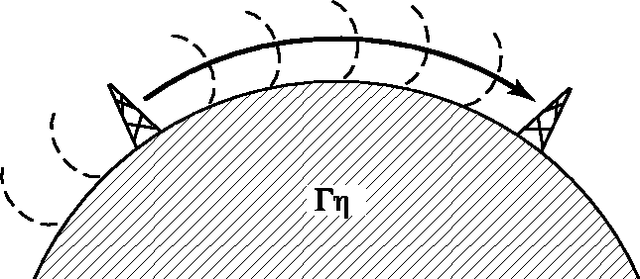
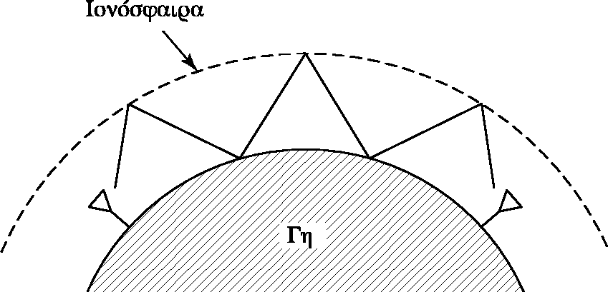
Τρόποι Διάδοσης (2 από 4)
Διάδοση εδαφικού κύματος
Διάδοση κύματος χώρου

Slide 39
Τρόποι Διάδοσης (3 από 4)
Τροποσφαιρική διάδοση
- σκέδαση στις συγκεντρώσεις σωματιδίων της τροπόσφαιρας
- 30ΜHz – 400ΜHz (μήκος κύματος ~ Ο(1m) )
Διάδοση οπτικής επαφής (Line-of-Sight, LOS)
- Ο κύριος τρόπος διάδοσης στη μικροκυματική περιοχή
- Η κάλυψη περιορίζεται (πλην των εμποδίων) και από την καμπυλότητα της Γής.
- Ακτίνα κάλυψης: d(Km)=5 sqrt(h(m))
- «HM» ακτίνα Γής = (4/3)R
Διάδοση μέσω μετεωριτών (Meteor burst communications)
- H διάδοση επιτυγχάνεται με ανάκλαση σε περιοχές που ιονίζονται λόγω διέλευσης μετεωριτών (σε ύψος 80-120Km)
- 20ΜHz – 500ΜHz (data sent in bursts)
- τηλεμετρικές εφαρμογές

Slide 40
Τρόποι Διάδοσης (4 από 4)
Η ιδιαίτερη περίπτωση των κινητών επικοινωνιών
Μηχανισμοί διάδοσης:
LOS (Line-of-Sight)
Ανάκλαση (reflection)
Περίθλαση (diffraction)
Σκέδαση (scattering)
Φαινόμενα μεγάλης και μικρής κλίμακας
Εικόνα 9: Μηχανισμοί διάδοσης

Slide 41
Παράγοντες υποβάθμισης στην ασύρματη διάδοση
Θερμικός θόρυβος στα ηλεκτρονικά συστήματα του δέκτη
Κοσμικός θόρυβος (ήλιος, quasars, pulsars κλπ)
Ατμοσφαιρικές συνθήκες
Πολυδρομική διάδοση (τοπογραφία)

Slide 42
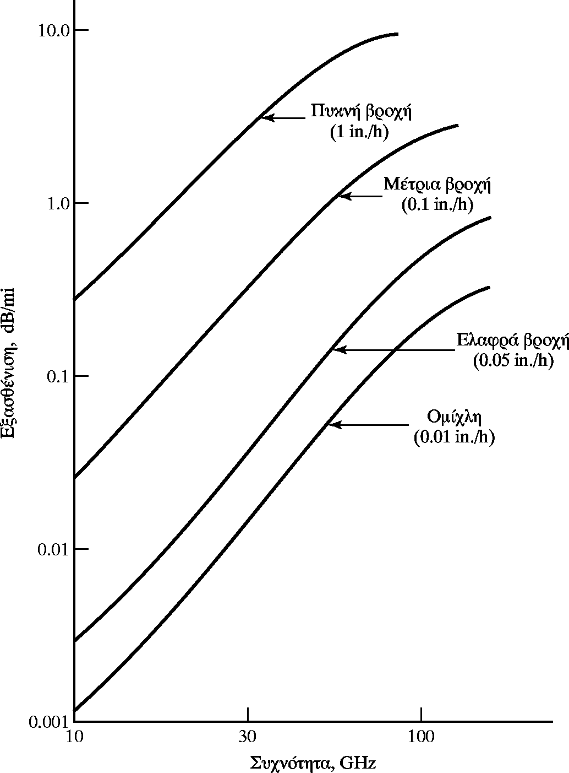
Εξασθένηση λόγω Βροχόπτωσης
Εικόνα 10: Εξασθένιση του σήματος ανά συχνότητα

Slide 43
Μαθηματικά Μοντέλα Καναλιών
Όπως είδαμε οι τρόποι επικοινωνίας και τα μέσα μετάδοσης ποικίλουν
Ανεξάρτητα από το μέσο μετάδοσης, τα περισσότερα κανάλια εμφανίζουν κοινά χαρακτηριστικά
Περιγράφονται από κάποια βασικά μαθηματικά μοντέλα
Πώς προέκυψαν τα μαθηματικά μοντέλα;
παρατηρώντας το φυσικό μέσο διάδοσης
κάνοντας συστηματικές μετρήσεις σε αυτό
Με βάση το μαθηματικό μοντέλο του καναλιού, σχεδιάζονται και τα επιμέρους στοιχεία του συστήματος
Βασικά Μαθηματικά Μοντέλα:
κανάλι προσθετικού θορύβου
κανάλι γραμμικού φίλτρου
κανάλι χρονικά μεταβαλλόμενου γραμμικού φίλτρου
παραμετρικό μοντέλο
Ιδιαίτερα δύσκολα είναι τα μη γραμμικά κανάλια

Slide 44
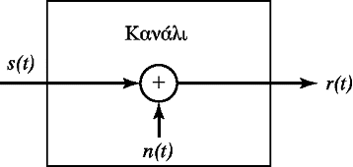
Κανάλι Προσθετικού Θορύβου (1 από 2)
Το απλούστερο και πιο γενικό μοντέλο καναλιού
Το εκπεμπόμενο σήμα υποβαθμίζεται μόνο από : προσθετικό λευκό θόρυβο με κατανομή Gauss (Additive White Gaussian Noise, AWGN)

Slide 45
Κανάλι Προσθετικού Θορύβου (2 από 3)
Λευκός Θόρυβος:
Είναι μια θεμελιώδης τυχαία διαδικασία που εμφανίζεται σε πολλές περιπτώσεις.
Μία τυχαία (και Ασθενώς Στάσιμη) διαδικασία καλείται λευκή αν η συνάρτηση αυτο-συνδιασποράς της είναι η σ²δ(t)
Ισοδύναμα αυτό σημαίνει ότι η πυκνότητα φάσματος ισχύος είναι μία σταθερά.
Το μοντέλο καναλιού AWGN ο θόρυβος είναι:
προσθετικός
λευκός
ανεξάρτητος του σήματος
μοντελοποιείται ως Gaussian μηδενικής μέσης τιμής (ΚΟΘ)
Φυσική Εξήγηση
θερμικός θόρυβος από ηλεκτρονικά στοιχεία και ενισχυτές του δέκτη
διάφορες παρεμβολές (π.χ., από άλλους χρήστες)
Notes:
Central limit theorem: Let x_i, i=1… n, be i.i.d. r.v.s with E[x_i]=m and variance of x_i equal to sigma^2. Then, if S_n=\sum_{i=1}^{i=n}, the following quantity: sqrt(n)*(S_n - m) converges in distribution to N(0, sigma^2)

Slide 46
Κανάλι Προσθετικού Θορύβου (3 από 3)
Όταν το κανάλι εισάγει εξασθένηση, το μοντέλο τροποποιείται ως
όπου α<1 είναι η εξασθένηση του καναλιού (είναι τ.μ.)
η παράμετρος α είναι τυχαία μεταβλητή (στις περισσότερες περιπτώσεις)
SNR in dB:
P_signal = α²P_{s} P_noise = σ²

Slide 47
Το Κανάλι ως Γραμμικό Σύστημα
Λόγω των ιδιοτήτων του καναλιού, εισάγεται παραμόρφωση πλάτους και φάσης στα πλαίσια της ζώνης διέλευσης.
Επίσης, χρησιμοποιούνται φίλτρα για να περιορίσουν το εύρος ζώνης του σήματος στο εύρος ζώνης του καναλιού και για να μορφοποιήσουν τον αποστελλόμενο παλμό
Έτσι, γενικά, αρκετά κανάλια μοντελοποιούνται ως γραμμικά φίλτρα με απόκριση h(t). Επιπλέον, στην έξοδο του φίλτρου (δηλ. του καναλιού) εισάγεται και θόρυβος (AWGN)
Πολυπλοκότερα μοντέλα: Μη-Γραμμικά

Slide 48
Το Κανάλι ως Χρον. Μεταβ. Γραμ. Συστ.
Πολλά φυσικά κανάλια μεταβάλλονται χρονικά λόγω:
πολύδρομης διάδοσης
σχετικής κίνησης πομπού-δέκτη
αλλαγών στο μέσο (ασύρματο ή ενσύρματο)
Σε κάθε χρονική στιγμή t το κανάλι χαρακτηρίζεται από μια διαφορετική κρουστική απόκριση h(τ)
Το κανάλι περιγράφεται πλήρως από την h(t;τ)

Slide 49
Παραμετρικό Μοντέλο Καναλιού (1 από 2)
Στο μοντέλο χρονικά μεταβαλλόμενου γραμμικού φίλτρου το κανάλι περιγράφεται από την κρουστική του απόκριση. Ακολουθεί ένας διαφορετικός τρόπος περιγραφής κατάλληλος για πολυδρομικά κανάλια (multipath channels)
Εφαρμόζεται συχνά σε κανάλια πολύδρομης μετάδοσης,π.χ.
ιονοσφαιρικό (f>30MHz),
ραδιοκανάλια στην κινητή κυψελωτή τηλεφωνία,
θεωρούμε ότι το σήμα ακολουθεί L διαδρομές (μονοπάτια)
Κάθε μονοπάτι
έχει διαφορετική εξασθένηση α_{k}(t)
χρονικά μεταβαλλόμενη
και χρονική καθυστέρηση τ_{k}
συνήθως χρονικά σταθερή ή αργά μεταβαλλόμενη

Slide 50
Παραμετρικό Μοντέλο Καναλιού (2 από 2)
Κρουστική απόκριση καναλιού (παραμετρική έκφραση)
Λαμβανόμενο σήμα
Ερώτηση 1: Γιατί σύμφωνα με όλα τα μοντέλα ο θόρυβος εισάγεται στο δέκτη και όχι πριν το κανάλι;
Ερώτηση 2: Τι γίνεται όταν το κανάλι εισάγει και επιπλέον παραμορφώσεις πλάτους και φάσης;
Notes:
Απ. Στην Ερ.2: Τότε το s(t) εμφανίζεται παραμορφωμένο και στην εξίσωση του r(t) υπεισέρχεται το {\hat s}(t)

Slide 51
Τέλος Ενότητας 1

Slide 52
Χρηματοδότηση
Το παρόν εκπαιδευτικό υλικό έχει αναπτυχθεί στo πλαίσιo του εκπαιδευτικού έργου του διδάσκοντα.
Το έργο «Ανοικτά Ακαδημαϊκά Μαθήματα στο Πανεπιστήμιο Πατρών» έχει χρηματοδοτήσει μόνο την αναδιαμόρφωση του εκπαιδευτικού υλικού.
Το έργο υλοποιείται στο πλαίσιο του Επιχειρησιακού Προγράμματος «Εκπαίδευση και Δια Βίου Μάθηση» και συγχρηματοδοτείται από την Ευρωπαϊκή Ένωση (Ευρωπαϊκό Κοινωνικό Ταμείο) και από εθνικούς πόρους.

Slide 53
Σημειώματα

Slide 54
Σημείωμα Ιστορικού Εκδόσεων Έργου
Το παρόν έργο αποτελεί την έκδοση 1.00.

Slide 55
Σημείωμα Αναφοράς
Copyright Πανεπιστήμιο Πατρών, Κώστας Μπερμπερίδης. «Ψηφιακές Τηλεπικοινωνίες». Έκδοση: 1.0. Πάτρα 2015. Διαθέσιμο από τη δικτυακή διεύθυνση: https://eclass.upatras.gr/courses/CEID1110/.

Slide 56
Σημείωμα Αδειοδότησης
Το παρόν υλικό διατίθεται με τους όρους της άδειας χρήσης Creative Commons Αναφορά, Μη Εμπορική Χρήση Παρόμοια Διανομή 4.0 [1] ή μεταγενέστερη, Διεθνής Έκδοση. Εξαιρούνται τα αυτοτελή έργα τρίτων π.χ. φωτογραφίες, διαγράμματα κ.λ.π., τα οποία εμπεριέχονται σε αυτό και τα οποία αναφέρονται μαζί με τους όρους χρήσης τους στο «Σημείωμα Χρήσης Έργων Τρίτων».
[1] http://creativecommons.org/licenses/by-nc-sa/4.0/
Ως Μη Εμπορική ορίζεται η χρήση:
που δεν περιλαμβάνει άμεσο ή έμμεσο οικονομικό όφελος από την χρήση του έργου, για το διανομέα του έργου και αδειοδόχο
που δεν περιλαμβάνει οικονομική συναλλαγή ως προϋπόθεση για τη χρήση ή πρόσβαση στο έργο
που δεν προσπορίζει στο διανομέα του έργου και αδειοδόχο έμμεσο οικονομικό όφελος (π.χ. διαφημίσεις) από την προβολή του έργου σε διαδικτυακό τόπο
Ο δικαιούχος μπορεί να παρέχει στον αδειοδόχο ξεχωριστή άδεια να χρησιμοποιεί το έργο για εμπορική χρήση, εφόσον αυτό του ζητηθεί.

Slide 57
Διατήρηση Σημειωμάτων
Οποιαδήποτε αναπαραγωγή ή διασκευή του υλικού θα πρέπει να συμπεριλαμβάνει:
το Σημείωμα Αναφοράς
το Σημείωμα Αδειοδότησης
τη δήλωση Διατήρησης Σημειωμάτων
το Σημείωμα Χρήσης Έργων Τρίτων (εφόσον υπάρχει)
μαζί με τους συνοδευόμενους υπερσυνδέσμους.

Slide 58
Σημείωμα Χρήσης Έργων Τρίτων
Το Έργο αυτό κάνει χρήση των ακόλουθων έργων:
Οι εικόνες στις διαφάνειες 32, 34, 36, 40, 42,45 και 46 έχουν δημιουργηθεί με βάση αντίστοιχες εικόνες στο βιβλίο «Συστήματα Τηλεπικοινωνιών», J. G. Proakis, M. Salehi, Εθνικό και Καποδιστριακό Πανεπιστήμιο Αθηνών (Μετάφραση-Επιμέλεια: Καρούμπαλος Κ. και Ζέρβας Ε., Καραμπογιάς Σ., Σαγκριώτης Ε.)

